Slide 1
夜間車禍對死傷人數的影響
r13627024 陳力行
December 17, 2024

Slide 2
研究動機
112 年道路交通事故總死傷人數 54 萬 2 千，相較於 111 年有明顯上升趨勢。
近幾年政府嚴行執法，在降低酒駕方面收到不錯的效果，但疲勞駕駛和夜間駕駛的危險性是常被人們忽略的。
夜間駕駛可能因許多原因而發生車禍，因此想要探討夜間車禍是否會導致肇事死傷數量提高。

Slide 3
資料及樣本
資料集：北市警察局交通大隊統計 A1 及 A2 車禍事故明細表。
樣本期間：112 年 / 1 月 ～ 112 年 / 12 月的事故資料。
重要資訊：死傷人數統計、事故時間、天候資料、道路型態和路面狀態。
定義時間：晚上 8 點 ～ 凌晨 3 點做為夜間實驗組，其餘時段作為日間的對照組。

Slide 4

實證方法
Outcome 為每次事故的死傷人數（死亡人數 + 受傷人數）
主要 Treatment 為夜間虛擬變數（實驗組 : 8 pm ~ 3 am ）
控制變數為：天候條件、道路型態以及路面狀態。

Slide 5
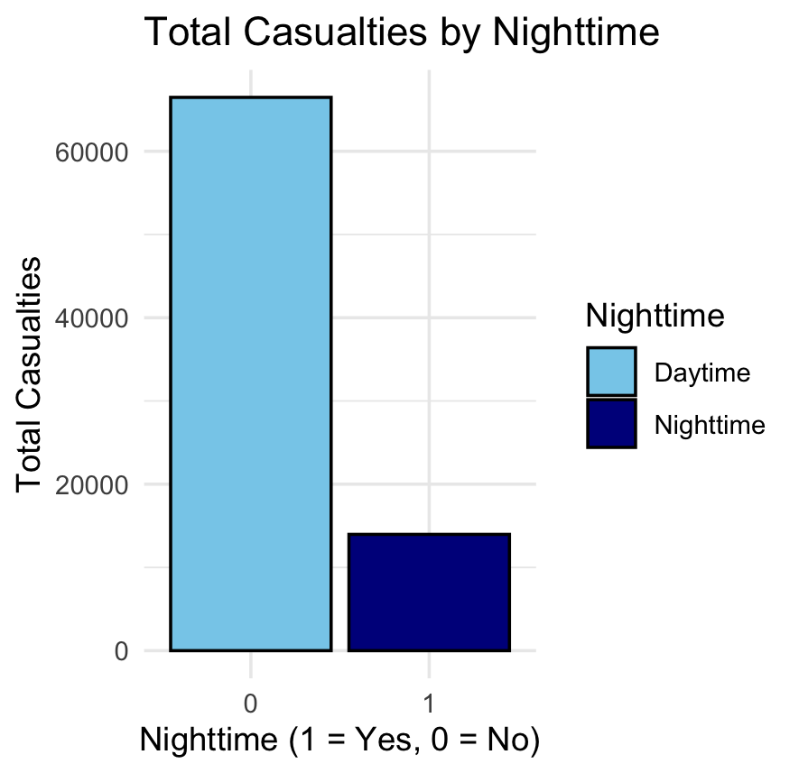
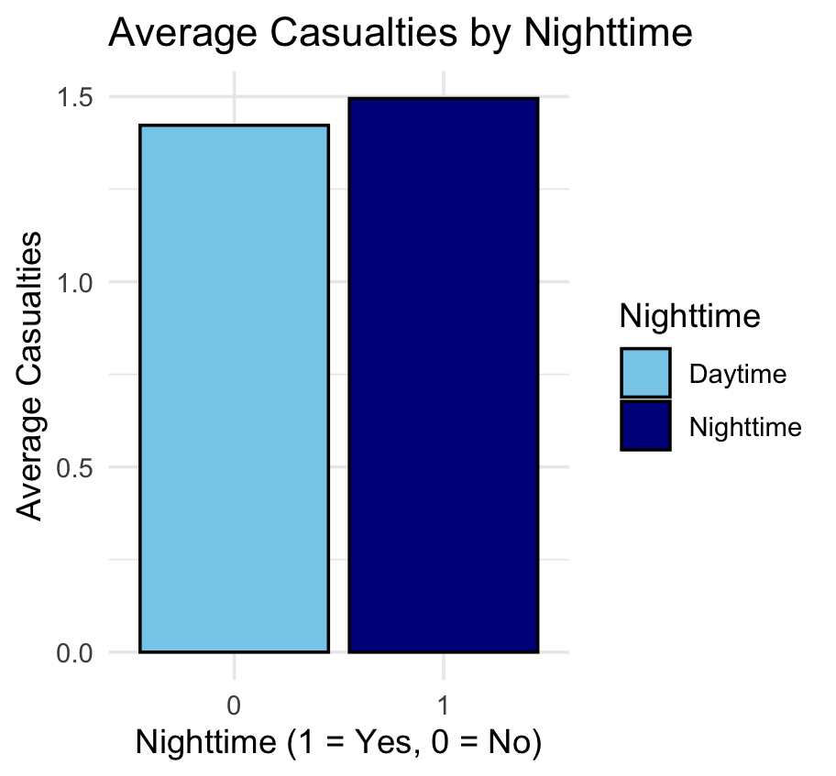
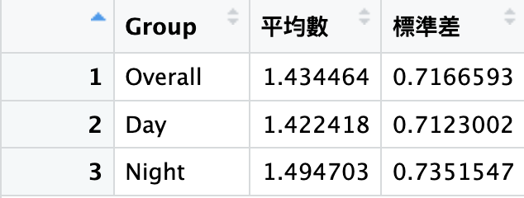
敘述統計

Slide 6
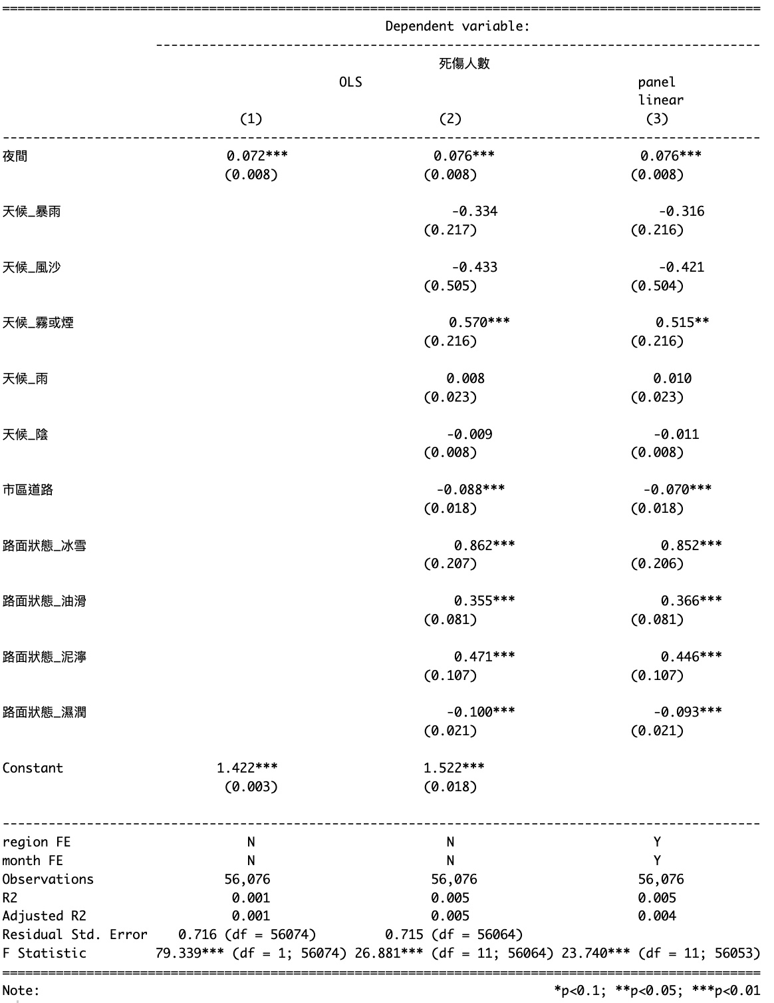
結果

Slide 7
未來研究方向
可以依據不同的時間定義去做穩健性測試，確認估計結果可性度。
可以嘗試定義相同時段的實驗組與對照組做交互驗證。

